Slide 1
Ungdom om økonomi og karriere 2023

Slide 2
Om ungdom om økonomi og karriere 2023
Hvert år deltar tusenvis av nordnorske elever i økonomiprogrammene til Ungt Entreprenørskap. Der lærer de om personlig økonomi, karrierevalg og hvordan de kan ta smarte valg for fremtiden for å få det livet de ønsker. I tilknytning til undervisningsopplegget har vi spurt elevene blant annet om hva de bruker penger på, hvor de får penger fra, og hva de vet om egen og familiens økonomi. Resultatene vil brukes for å forbedre undervisningsopplegget, men er også interessant for å forstå hva elevene kan og tenker om økonomi og fremtiden.

Slide 3
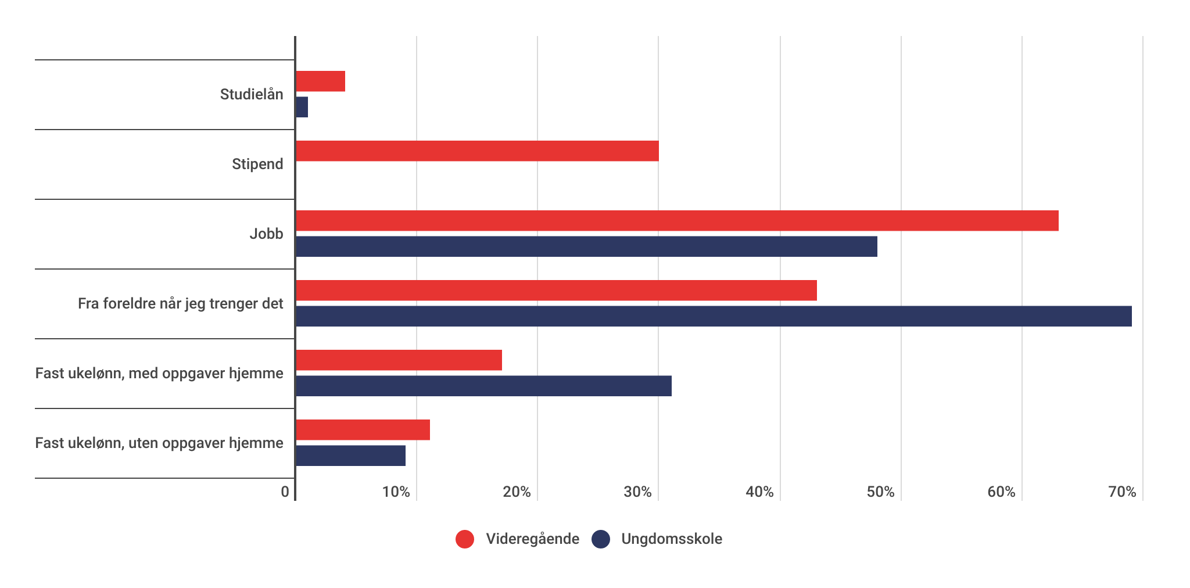
Hvor får du vanligvis penger fra? (flere kryss mulig)

Slide 4
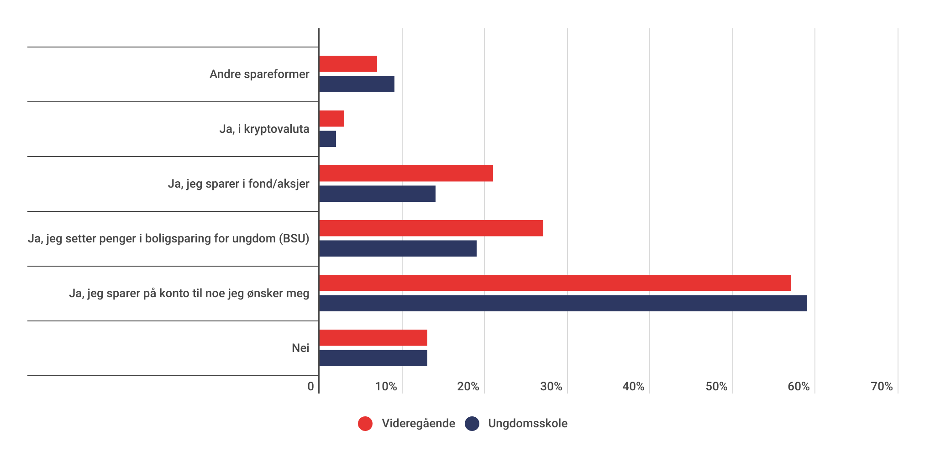
Setter du eller foreldrene dine av penger til sparing for deg?

Slide 5
Har du oversikt over hvor mange penger du har på konto?

Slide 6
Bruker du mest penger på butikk eller på nett?

Slide 7
Har du kjøpt noe av dette over internett det siste året?

Slide 8
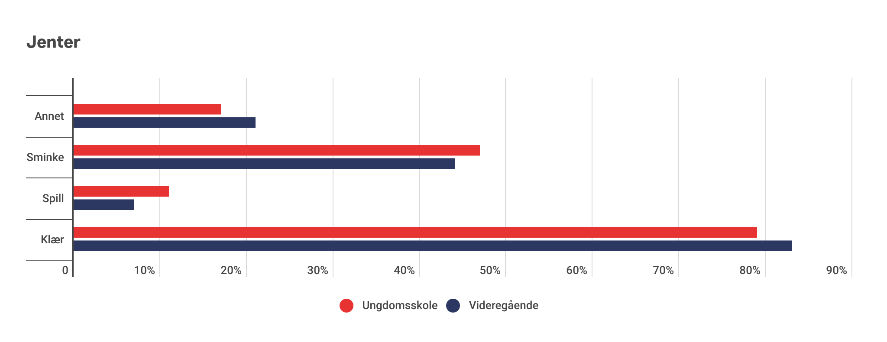
Har du kjøpt noe av dette over internett det siste året?

Slide 9
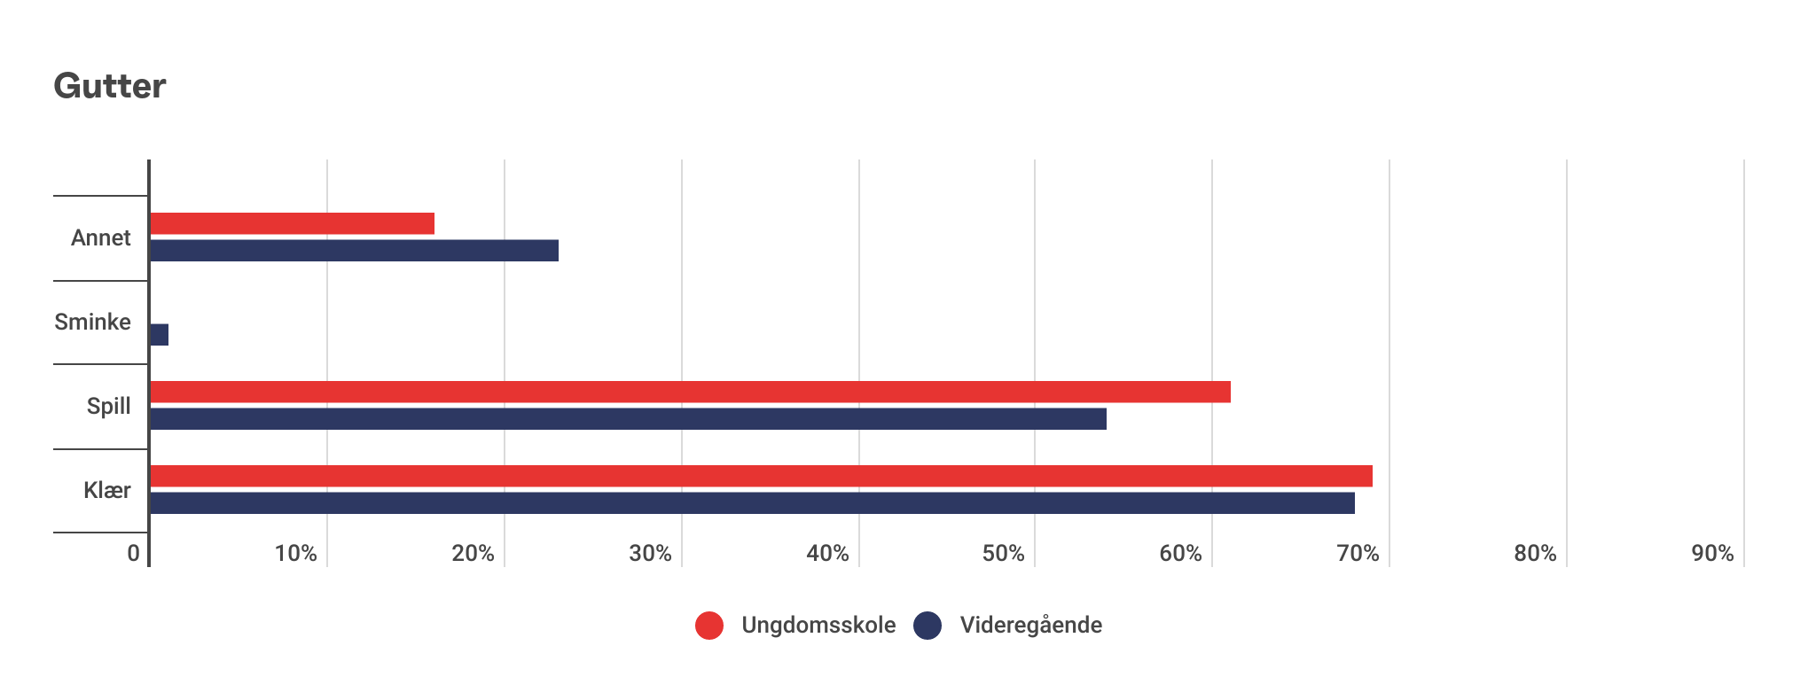
Har du kjøpt noe av dette over internett det siste året?

Slide 10
Bruker du penger på digitale goder i spill? For eksempel robux, minecoins, skins.

Slide 11
Bruker du penger på digitale goder i spill? For eksempel robux, minecoins, skins.

Slide 12
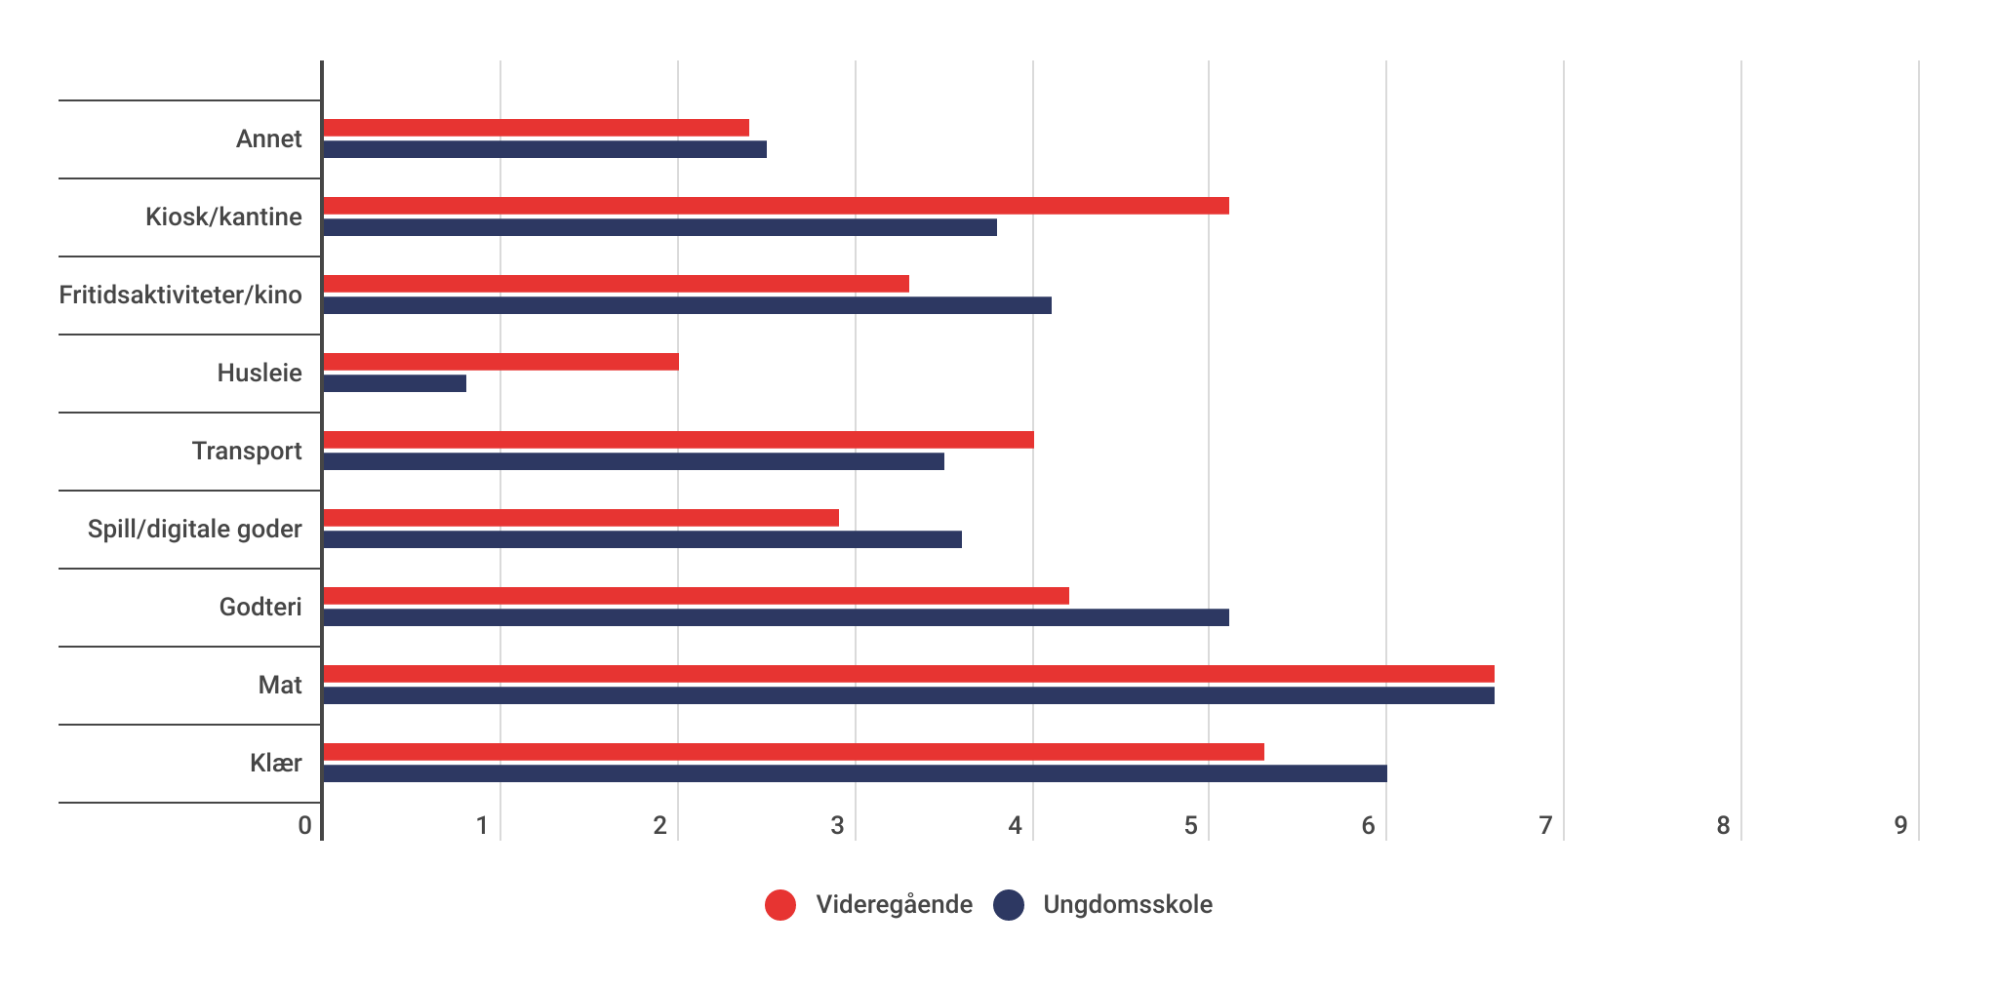
Hva bruker du mest penger på? (Skala fra 1 til 9 hvor 9 er høyest)

Slide 13
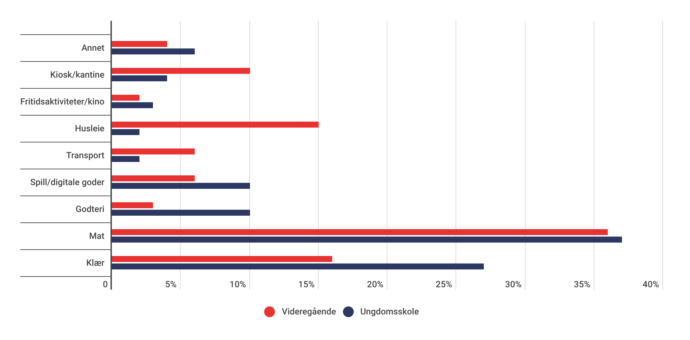
Hva bruker du mest penger på? (Andel som har valgt på førsteplass)

Slide 14
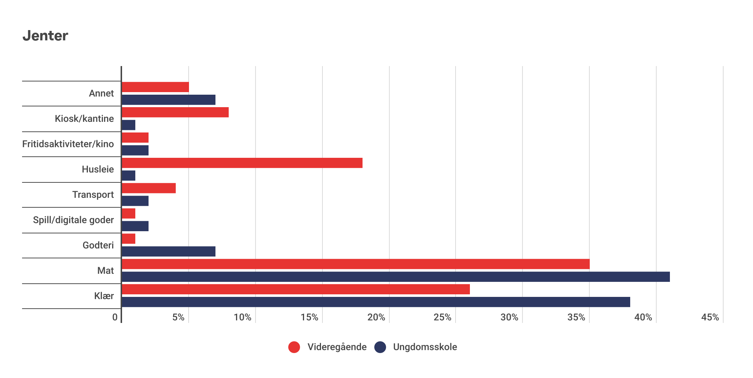
Hva bruker du mest penger på? (Andel som har valgt på førsteplass)

Slide 15
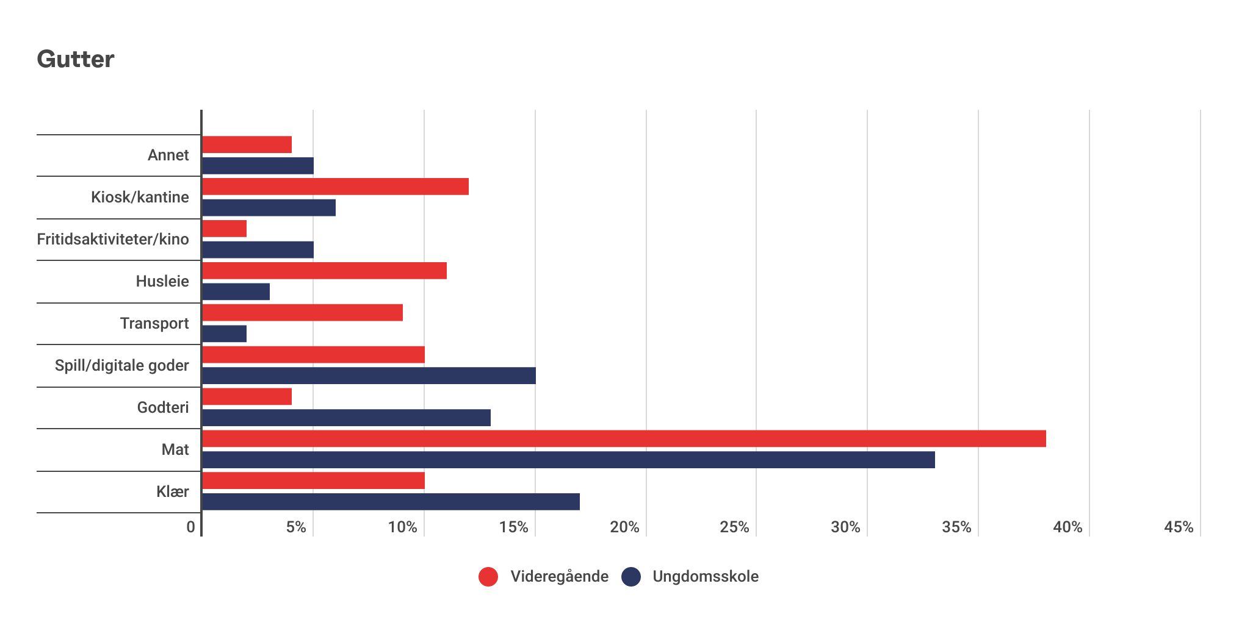
Hva bruker du mest penger på? (Andel som har valgt på førsteplass)

Slide 16
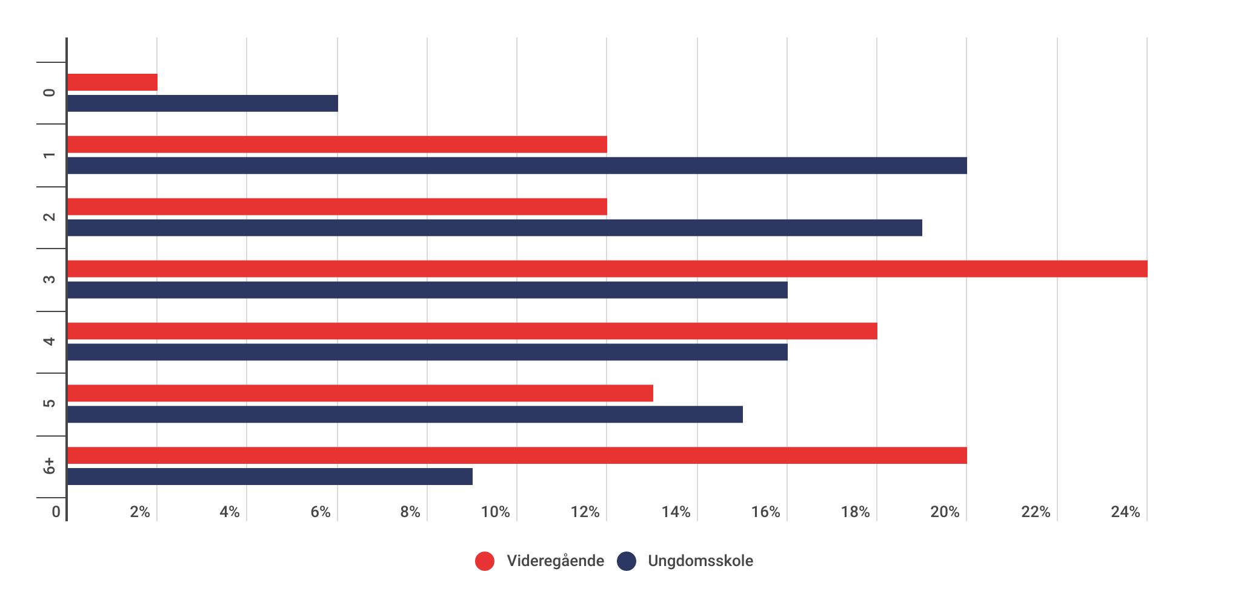
Hvor ofte er du innom butikk, kiosk eller kantine i løpet av ei vanlig uke?

Slide 17
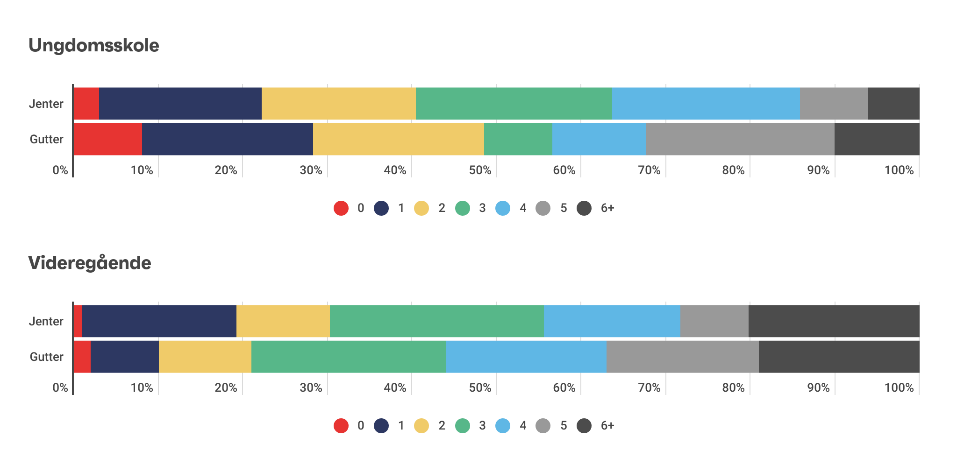
Hvor ofte er du innom butikk, kiosk eller kantine i løpet av ei vanlig uke?

Slide 18
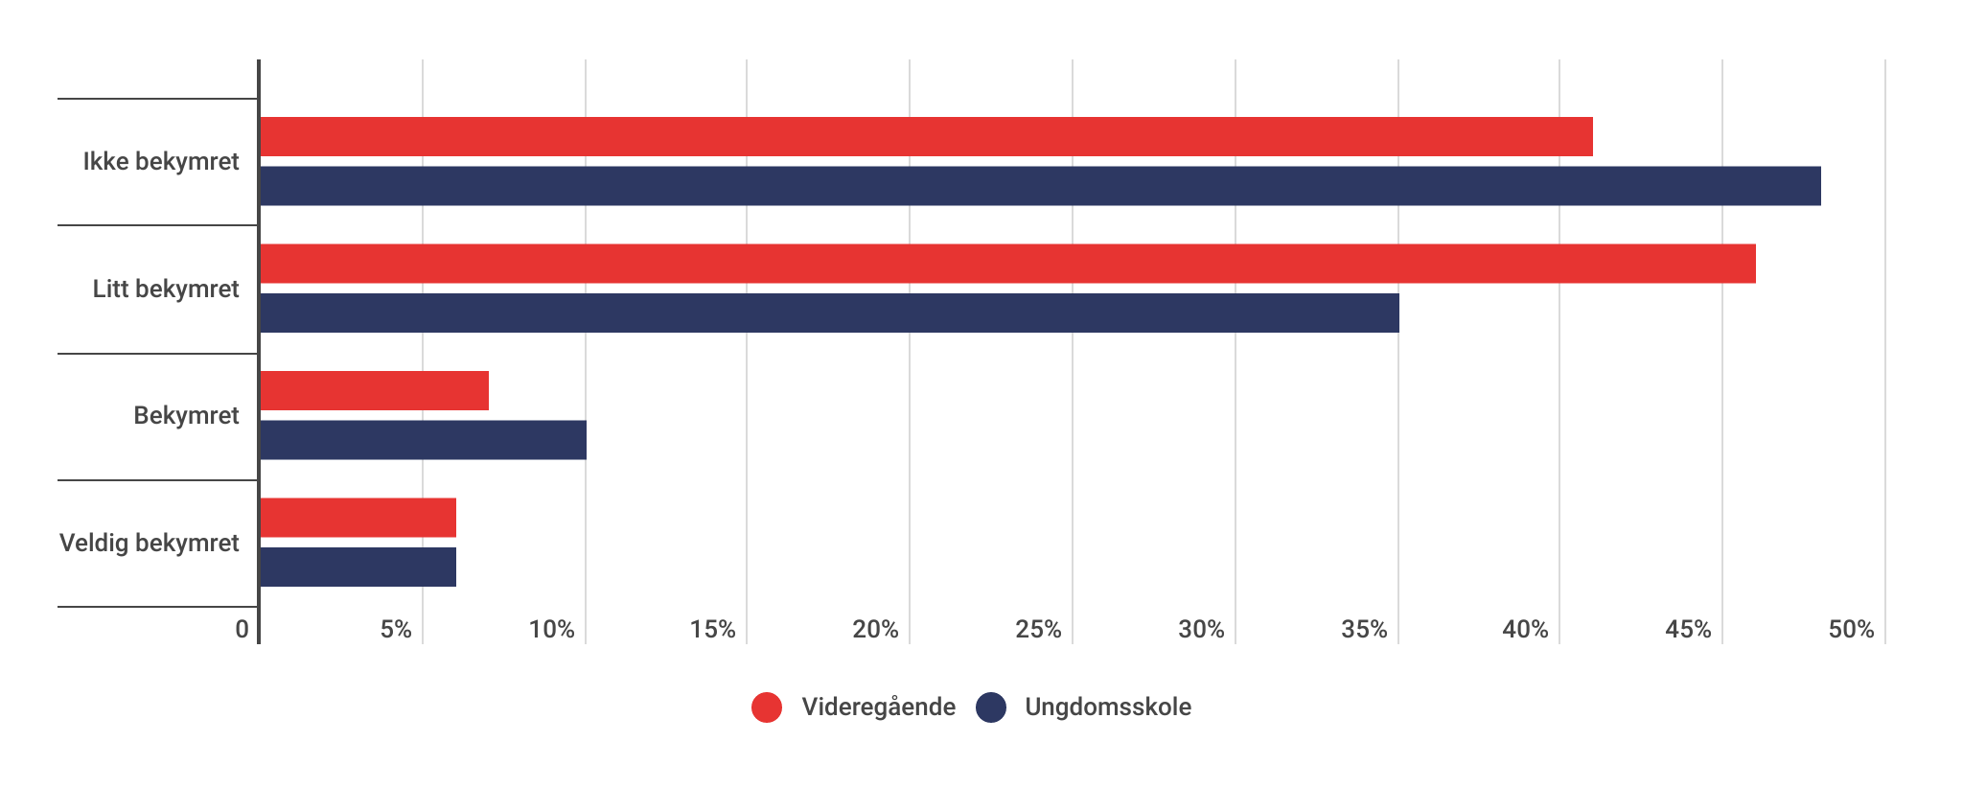
Er du bekymret for din fremtidige økonomi?

Slide 19
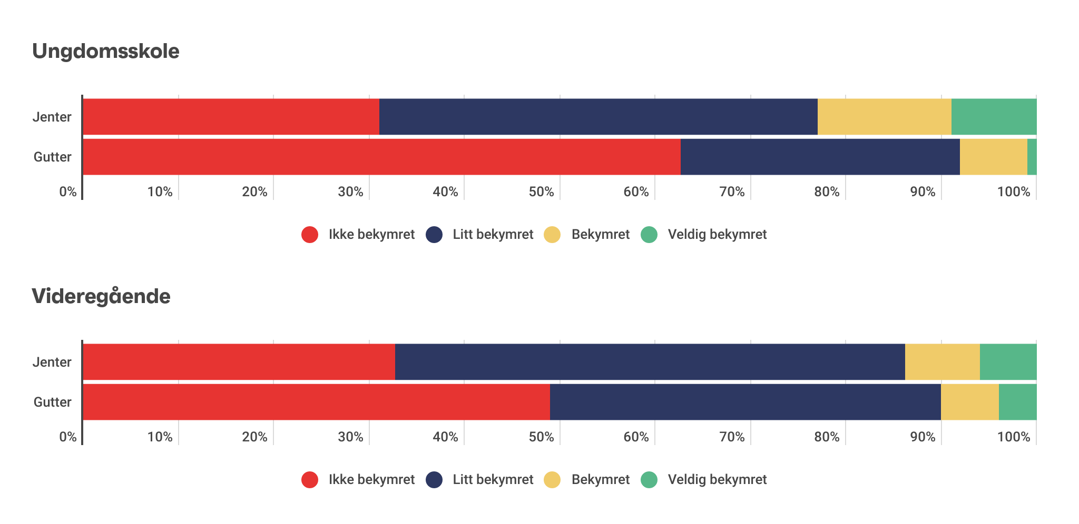
Er du bekymret for din fremtidige økonomi?

Slide 20
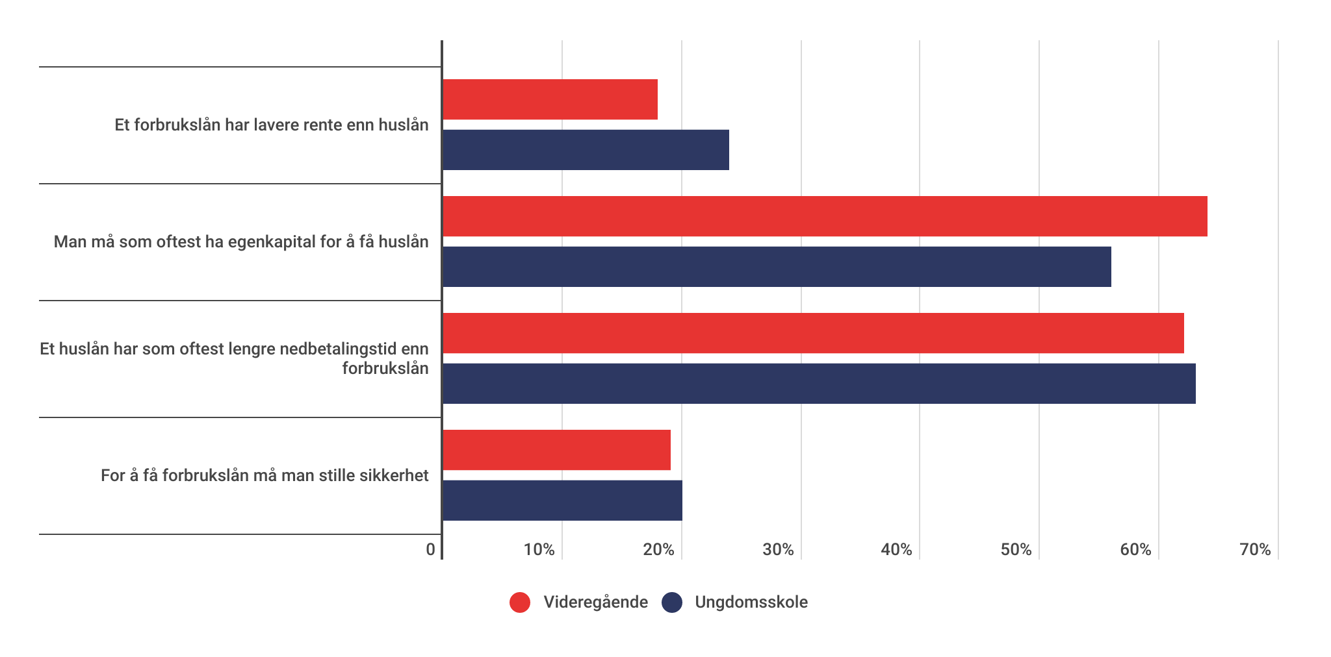
Hva er forskjellen mellom boliglån og forbrukslån? Velg riktige påstander.

Slide 21
Tror du at du kommer til bruke kredittkort om du mangler penger?

Slide 22
Snakker dere om økonomi hjemme?

Slide 23
Vet du omtrent hva familien din…

Slide 24
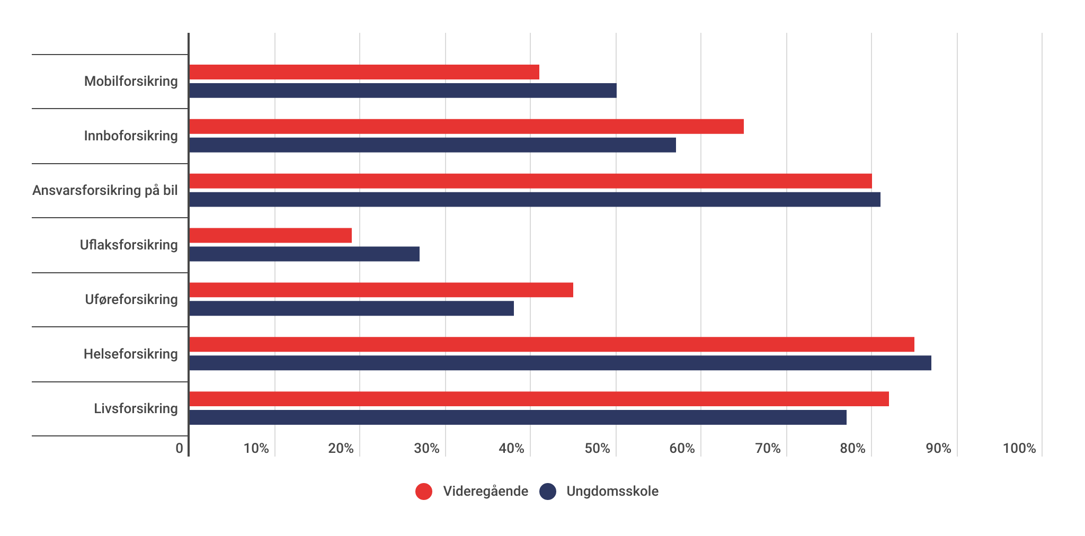
Hvilke forsikringer tenker du det er viktig å ha?

Slide 25
Vet du hvilken utdanning eller hvilket yrke du ønsker deg?

Slide 26
Har du fått nok informasjon til å ta et valg om studieretning eller jobb?

Slide 27
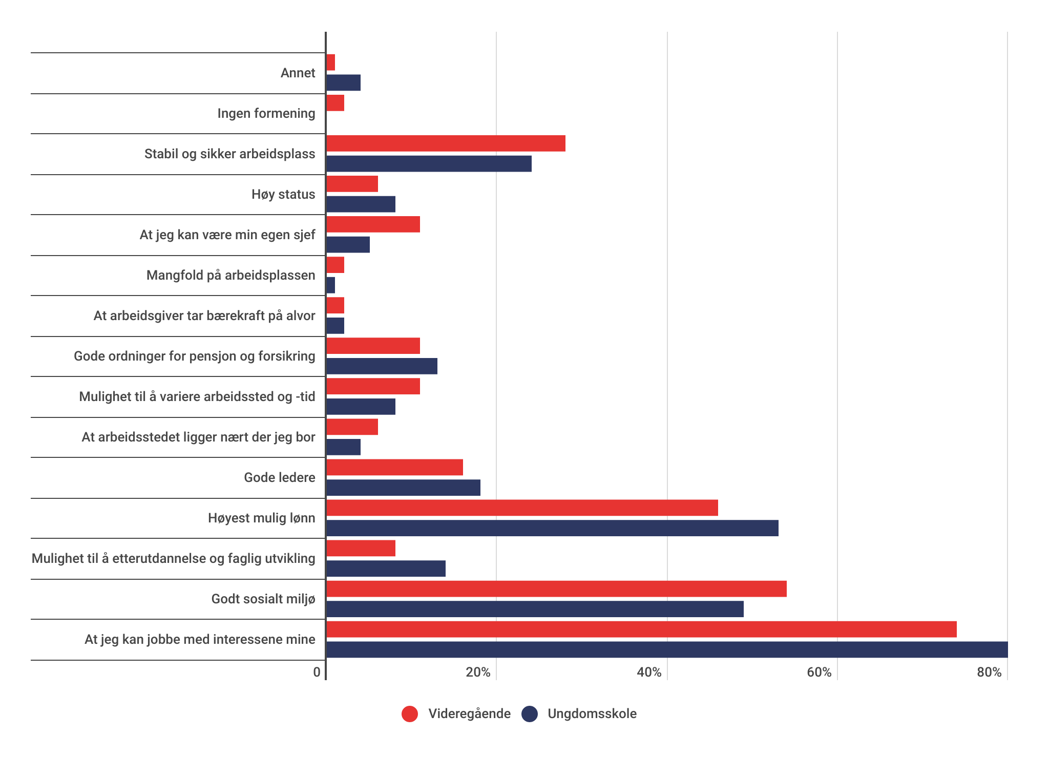
Hva er viktig for deg når du skal velge jobb? (velg de tre viktigste kriteriene)

Slide 28
Har du blitt forsøkt svindlet på nett eller via SMS?

Slide 29
Føler du at du kan nok til å avsløre forsøk på svindel?

Slide 30
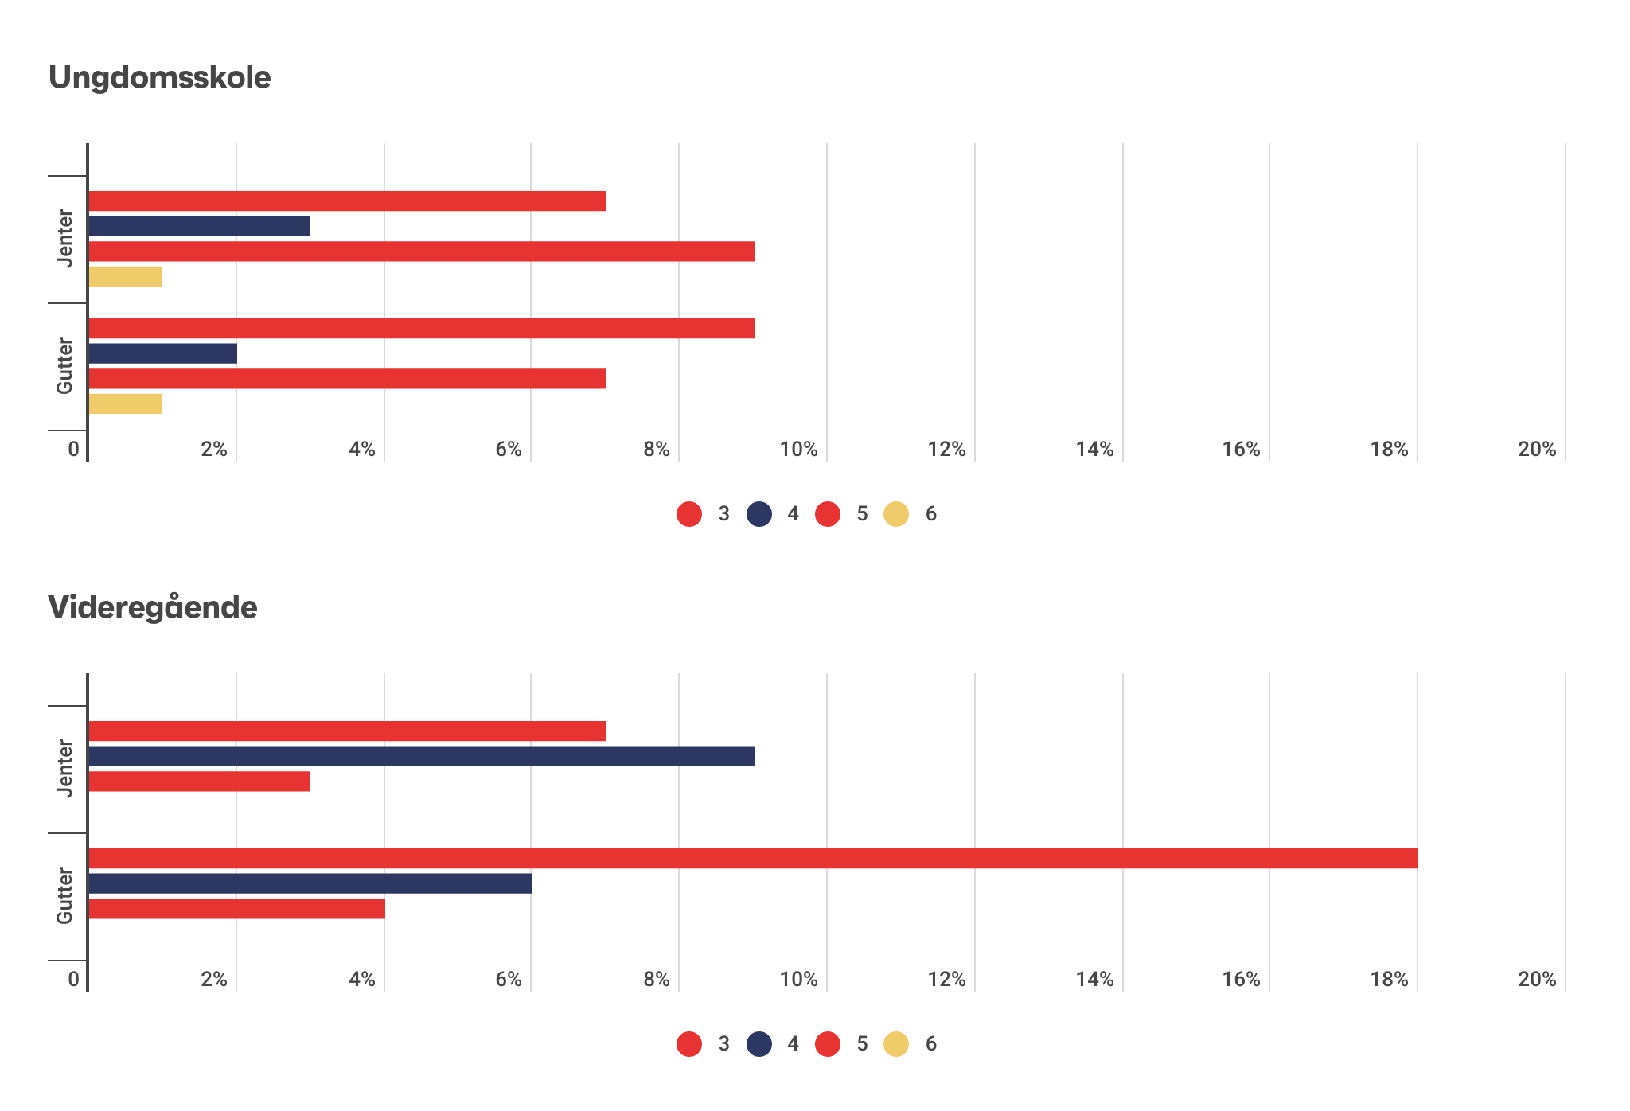
Andel av populasjon som har svart i undersøkelsen

Slide 31
Metode og definisjoner
Undersøkelsen ble gjennomført som en del av undervisningsoppleggene «Økonomi og karrierevalg» (10. klasse) og «Sjef i eget liv» (Vg2) som er utviklet av organisasjonen Ungt Entreprenørskap.
Ansatte i Sparebank1 Nord-Norge underviste på ulike ungdomsskoler og videregående skoler i hele Nord-Norge og ga elevene lenke til undersøkelsen i starten av undervisningen. Det var frivillig å svare, og elevene kunne også hoppe over spørsmål om de ønsket det. I forkant ble det sendt ut et informasjonsskriv til skoler og foreldre om hva spørreundersøkelsen innebar for elevene.
Datainnsamlingen foregikk fra 16. november 2022 til 1. februar 2023.
Besvarelsene er anonyme, men skolene fikk ulike lenker basert på sentralitetsnivået til kommunen skolen ligger i og hvilket av undervisningsoppleggene som ble gjennomført. Sentralitetsnivå ble i tillegg til selvoppgitt kjønn brukt for å vekte resultatene.
De to undervisningsoppleggene ble vektet hver for seg og resultatene blir derfor også i hovedsak presentert for hvert av programmene. De som har svart «Annet» på kjønn ble kun vektet ut fra sentralitetsnivå. De som ikke har svart på dette spørsmålet ble utelatt fra analysen. Populasjon ble hentet fra elevtallene til utdanningsdirektoratet som er inndelt i kommuner, kjønn og trinn. Vektene varierer mellom 0,42 og 3,31.
Totalt er 306 svar fra «Økonomi og karrierevalg» og 451 fra «Sjef i eget liv» tatt med i analysen. Dette utgjør 5,4 prosent av alle tiendeklassinger i Nord-Norge og 8,1 prosent av alle vg2-elever. Noen elever fra andre trinn kan også ha deltatt i opplegget, men målgruppen var disse trinnene.
Blant svarene på videregående var særlig gutter på sentralitetsnivå 3 overrepresentert. Dette skyldtes utvalget av skoler som var med på opplegget. Ingen videregående skoler på sentralitetsnivå 6 var med, og kun et fåtall besvarelser på ungdomsskolen kom fra sentralitet 6. I vektinga ble nivå 5 og 6 slått sammen.

